Slide 1

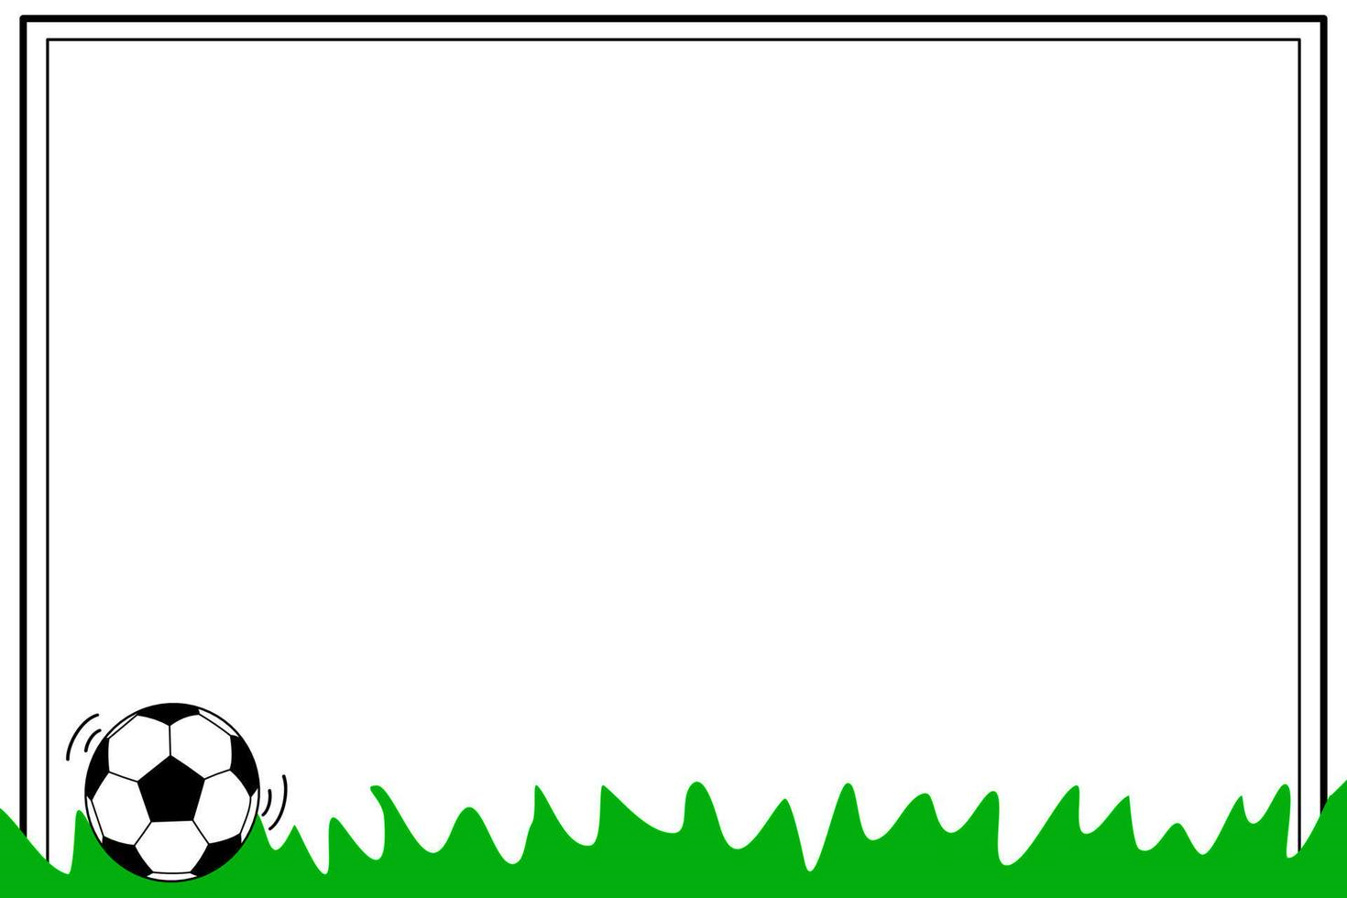
Mercado de Traspaso de Jugadores de Futbol
Análisis Internacional
Dentro de la estructura y organización profesional del fútbol internacional se observa la existencia de un importante mercado, el de los jugadores, que conforma una buena muestra en el seno de la actividad económica mundial.
Se trata de un mercado con características particulares, y que, por las dimensiones (presentes y futuras) merece atención relevante.
Por este motivo el presente análisis pretende describir el funcionamiento del mercado, encontrar nichos de inversiones y predecir precios de venta, compra y oportunidades de transacciones que permitan enriquecer el ecosistema y ser competitivos al momento de magistrar un negocio.

Slide 2




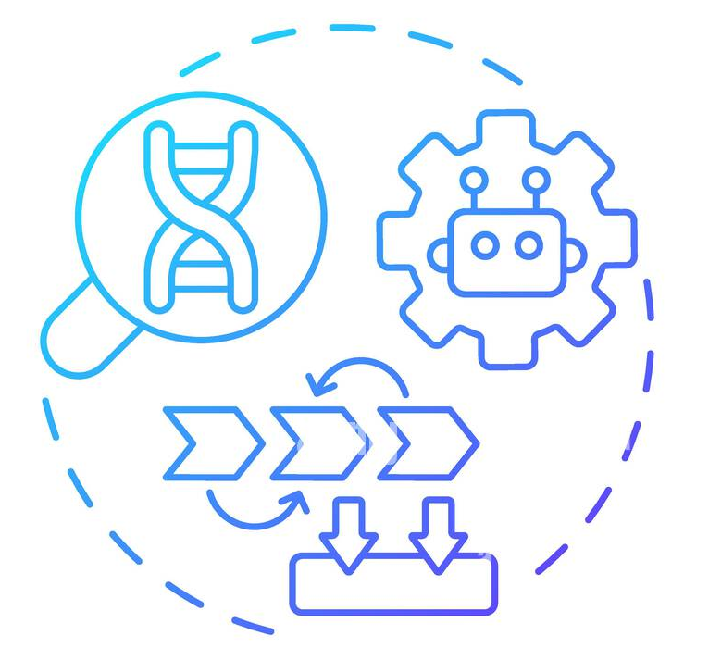
Estructura de Análisis
Objetivo
Data Wrangling
EDA
Análisis exploratorio de datos
Modelo a Entrenar
Contexto Comercial
Problema Comercial
Contexto Analítico
Entender los Datos
Limpieza del Datos
Integración de Datos
Transformación de Datos
Visualización de Datos
Interacción entre variables
Conclusiones del Análisis

Slide 3

Objetivo
Problema Comercial
Contexto Comercial
Contexto Analítico
Un centro de investigación de mercado nos solicita un sistema de previsibilidad de precio de jugadores de futbol profesional, con el afán de evitar la especulación y la intención de regular el mercado, buscando una asertividad mayor en el precio/valor del jugador.
¿ Que variables son las que influencian el precio del jugador? ¿ Existe diferencia de rendimiento del jugador dependiendo de la pierna mas hábil? ¿ Que países acumulan el mayor potencial de jugadores? ¿ Que posición de juego es la mas cotizada? ¿ Cual es el salario apropiado de un jugador según su posición de juego?
Base de Datos:
opennetzero.org

Slide 4
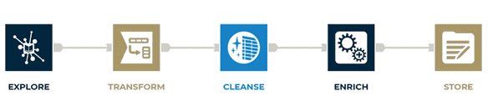
Data Wrangling
La transformación de los datos debe realizarse de forma temprana para evitar comprometer el resto del proceso. La reestructuración de datos implica poner los datos en el formato y la forma correctos que serán útiles para un informe, la visualización de datos, o el proceso de analítica o de modelado
El Enriquecimiento hace que un conjunto de datos sea más útil mediante la integración de fuentes adicionales. Esta es una oportunidad para pensar de manera estratégica en qué datos adicionales podrían contribuir a un informe, modelo o proceso.
la exploración de datos es una manera de identificar patrones, tendencias e información faltante o incompleta en un conjunto de datos.
La limpieza de datos corrige errores de ingreso, quita los elementos duplicados y valores atípicos (si corresponde), elimina los datos faltantes y atribuye los valores faltantes con base en el modelado estadístico o condicional para mejorar la calidad de los datos.
Almacenar o preservar el producto final, junto con todos los pasos y transformaciones que se llevaron a cabo para que se pueda auditar, comprender y repetir en el futuro.

Slide 5
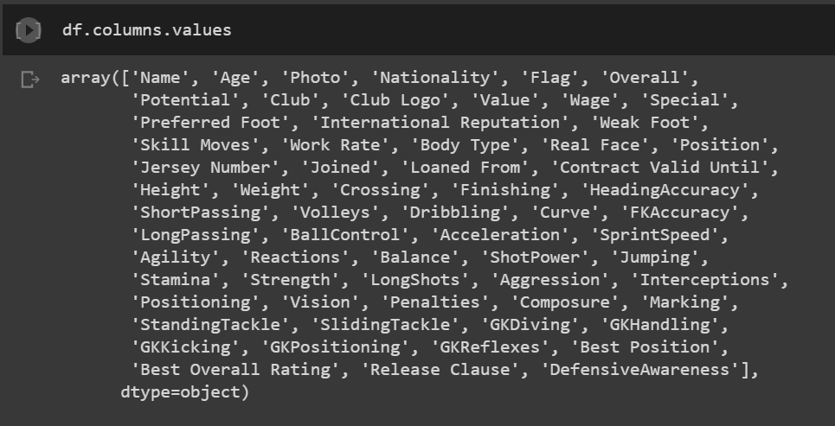
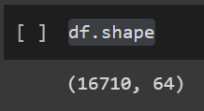
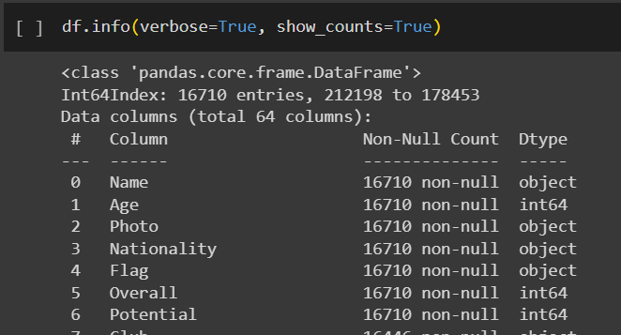
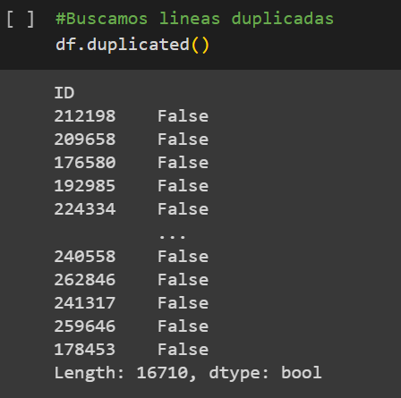
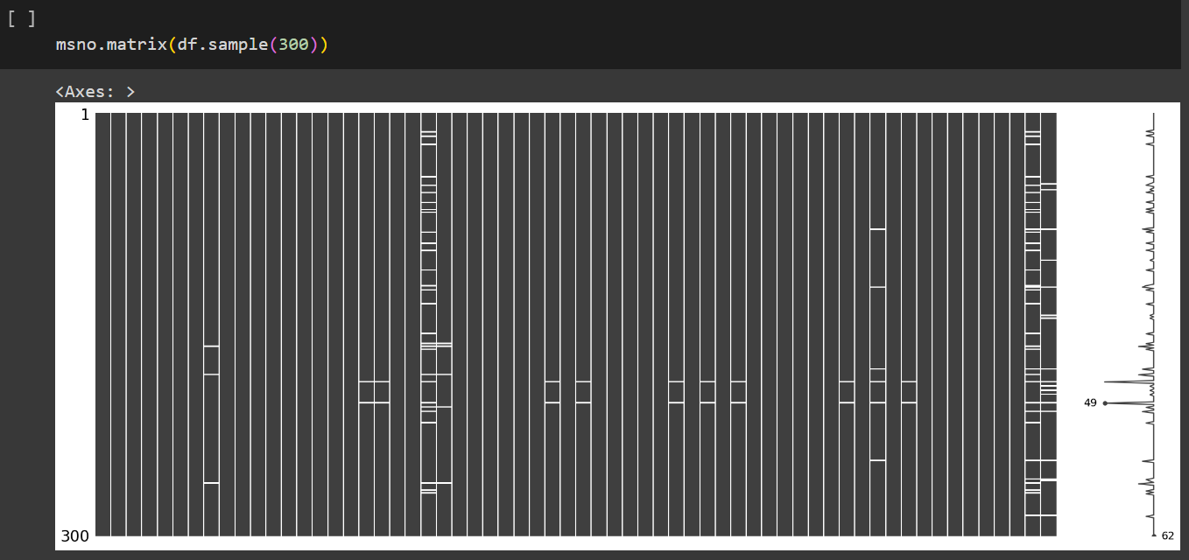
Data Wrangling
Identificamos las variable de interés dentro del Dataset Importado
Conocemos el Volumen de nuestro DS .
Reasignamos Índices default por -ID FIFA Jugador
Buscamos Datos Nulos
Y les damos tratamiento.
Buscamos Datos Duplicados
Y les damos tratamiento.
Modificamos el Dtype de Variables
de interés a Float64
9 Value 16710 non-null object
10 Wage 16710 non-null object
Identificamos datos Not a Number (NaN)

Slide 6

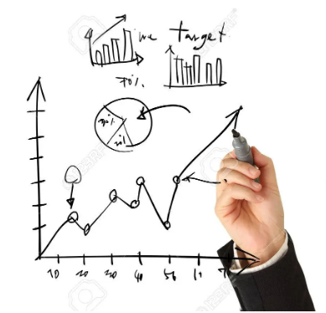
Análisis Exploratorio de Datos
El Análisis Exploratorio de Datos o en inglés Exploratory Data Analysis (EDA) es un método de análisis de los conjuntos de datos para resumir sus principales características. El EDA se utiliza para ver lo que los datos pueden decirnos antes de la tarea de modelación. No es fácil mirar una columna de números o una hoja de cálculo y determinar las características importantes de los datos. Puede ser una labor tediosa, larga y no sencilla la de derivar conocimientos observando números sencillos. Por lo tanto se han ideado técnicas de análisis exploratorio de datos como ayuda en esta situación.
EDA

Slide 7
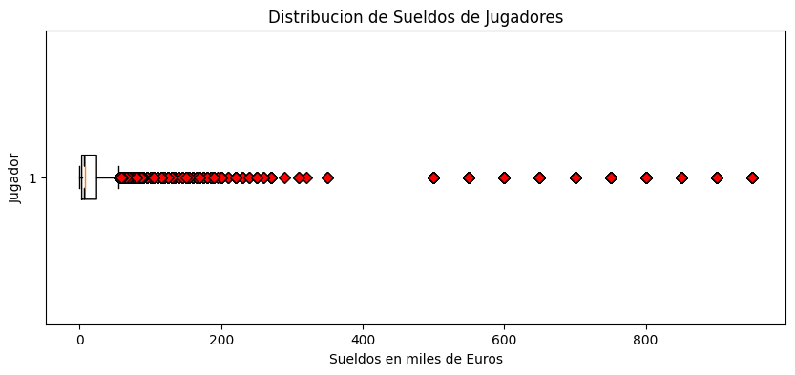
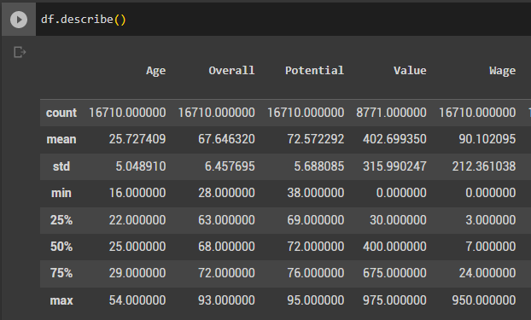
Análisis Exploratorio de Datos
Distribución de Sueldos de Jugadores
Sabiendo que la Media de Salarios de los jugadores del Dataset es de €90.000, podemos observar en el grafico de cajas (Boxplot), que hay muchas dispersiones alejadas de la misma (Outliers), estos casos excepcionales sesgan el grafico.

Slide 8
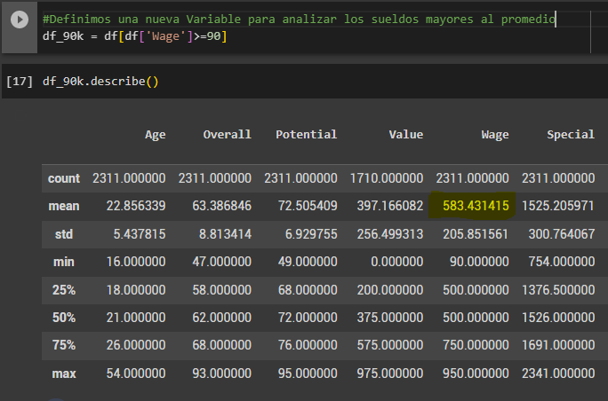
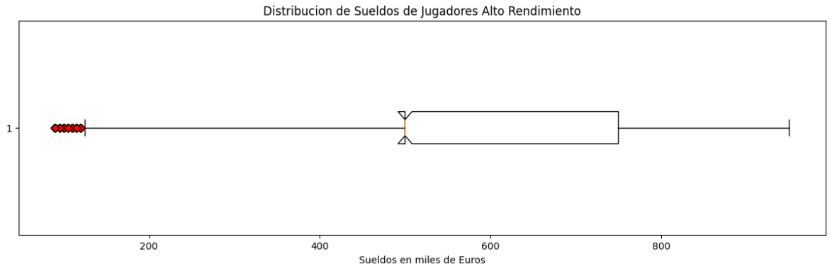
Análisis Exploratorio de Datos
Distribución de Sueldos de Jugadores
Para el siguiente paso, lo que hacemos es designar una nueva variable, donde Wage será mayor a €90.000, para poder identificar la media real de los jugadores de Alto rendimiento
Ahora Si… Con la nueva Variable definida, tenemos que el Sueldo Medio de un Jugador de Alto rendimiento es de €580.000

Slide 9
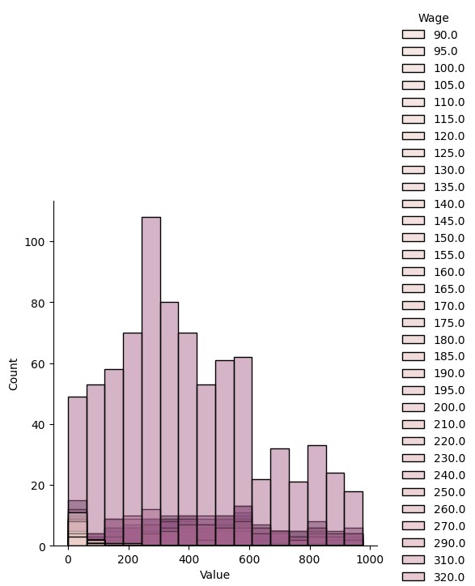
Análisis Exploratorio de Datos
Valoración Vs Sueldo Jugadores alto rendimiento
La relación que observamos en este Grafico es que los jugadores con Mayor Valoración de mercado son la minoría, de €600.000 Euros hacia arriba, mientras que los que están Valorados entre €200.000 y €400.000 Euros, acumulan la mayor cantidad de Sueldo de del Mercado del futbol internacional.
sns.displot(data=df_90k, x="Value", hue="Wage", alpha=0.5)
Relación entre el Valor real en mercado del Jugador y Su Sueldo

Slide 10
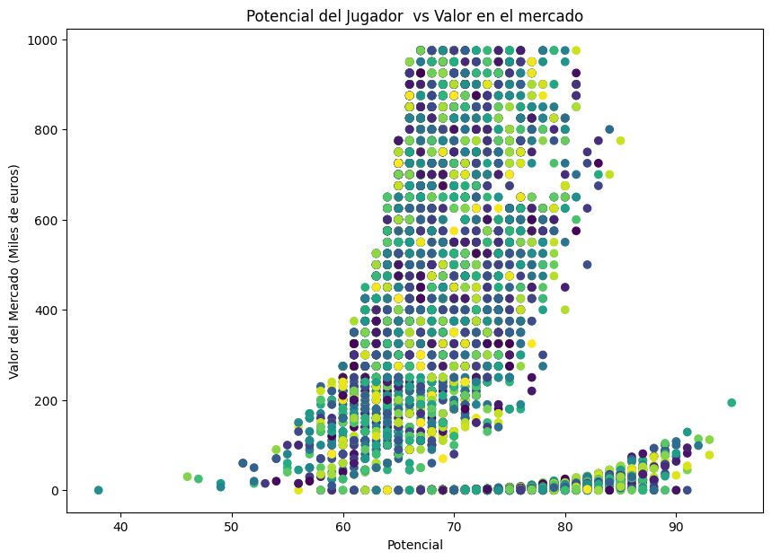

Análisis Exploratorio de Datos
Relación Potencial / Valor de mercado
Analizamos el Grafico de Dispersión de Atributos (Scatterplot).
Potencial del Jugador Vs Valor de mercado, claramente hay dos Grupos, uno de ellos (Grupo A), en donde la Valoración esta muy por sobre encima del potencial medio, y para el otro grupo jugadores (Grupo B), es indistinto el Potencial que tenga, Su Valoración en el mercado es mínima a comparación del resto. Grupo A – Sobrevaloración de Potencial-
Grupo B – Desvaloración de Potencial.
A
B

Slide 11
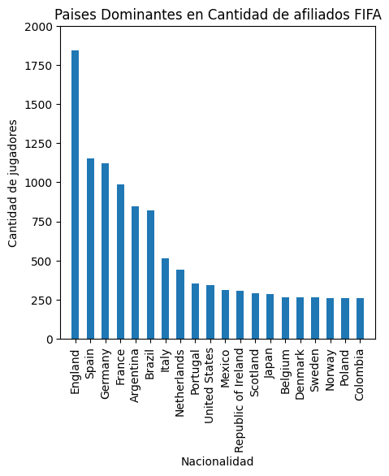
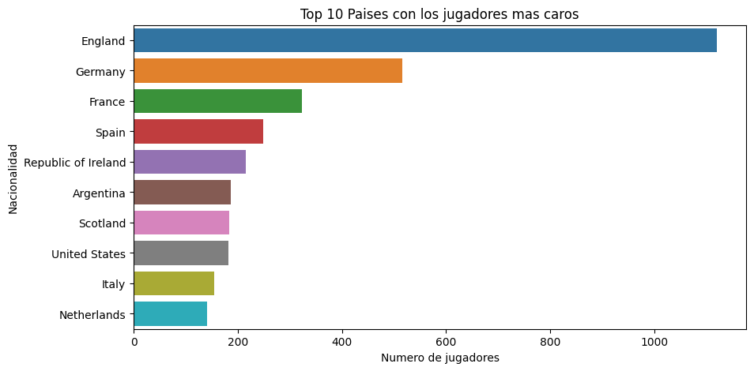
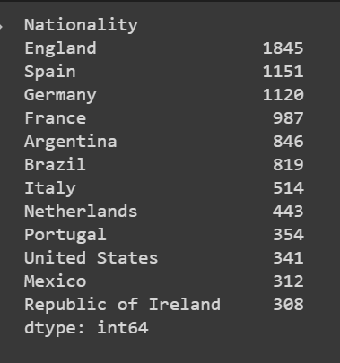
Análisis Exploratorio de Datos
En Cantidad de Jugadores, existe un Top 6 de países dominante.
Ahora bien, que tengan la parte mayoritaria de jugadores, no quiere decir que necesariamente sea el país con los jugadores mas valorados de FIFA, en el grafico de la derecha observamos que Irlanda esta dentro del Top5 de jugadores mas caros sin necesariamente tener la mayor cantidad de jugadores del mercado. Por contraparte, Brasil que esta dentro del Top6 de cantidad de jugadores, no ingresa dentro de los primeros puestos de Valorización monetaria de los mismos.

Slide 12
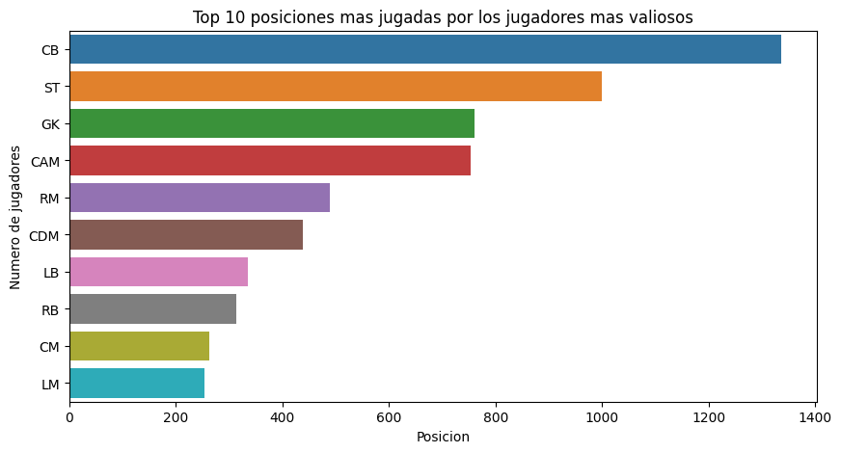
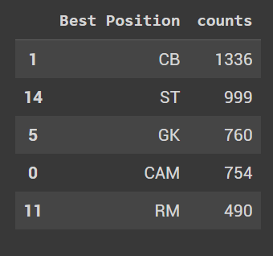
Análisis Exploratorio de Datos
Posición de juego de mayor valoración en el mercado
(ING) Pos. de Juego
GK Portero
RWB Carrilero Derecho
RB Lateral Derecho
CB Defensa Central
LF Lateral Izquierdo
LWB Carrilero Izquierdo
CDM Medio Centro Defensivo
RM Medio Derecho
CM Medio Centro
LM Medio Izquierdo
CAM Medio Centro Ofensivo
RF Segundo Delantero Derecho
CF Media Punta
LF Segundo Delantero Izquierdo
RW Extremo Derecho
ST Delantero Centro
LW Extremo Izquierdo

Slide 13
titulo

